Slide 1


Analysez les ventes du site web de Lapage
Zied Belhocine

Slide 2

Contexte
L’entreprise Lapage a ouvert depuis 2 ans un site de vente en ligne. La structure a besoin d’aide pour mieux comprendre ses données.
Cette analyse va être découpée en deux parties :
Une analyse des différents indicateurs de vente.
Une analyse plus ciblée sur les clients : l’objectif est de comprendre le comportement de nos clients en ligne, pour pouvoir ensuite comparer avec la connaissance acquise via nos librairies physiques.
Notes:
Contexte du projet

Slide 3


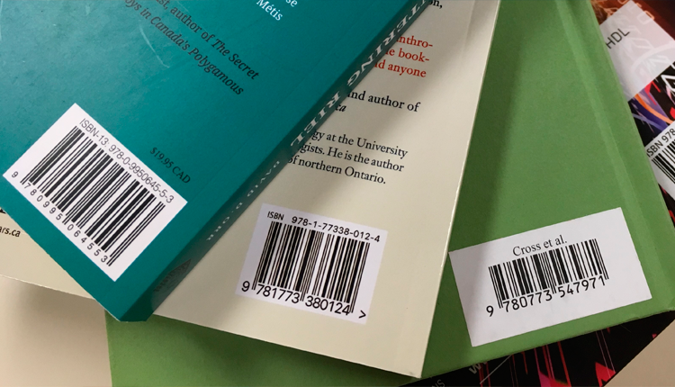
Les données initiales
On dispose de trois fichiers pour nos analyses.
Clients
Transactions
Produits
Notes:
Parler du rgpd

Slide 4

Les chiffres clés

Slide 5
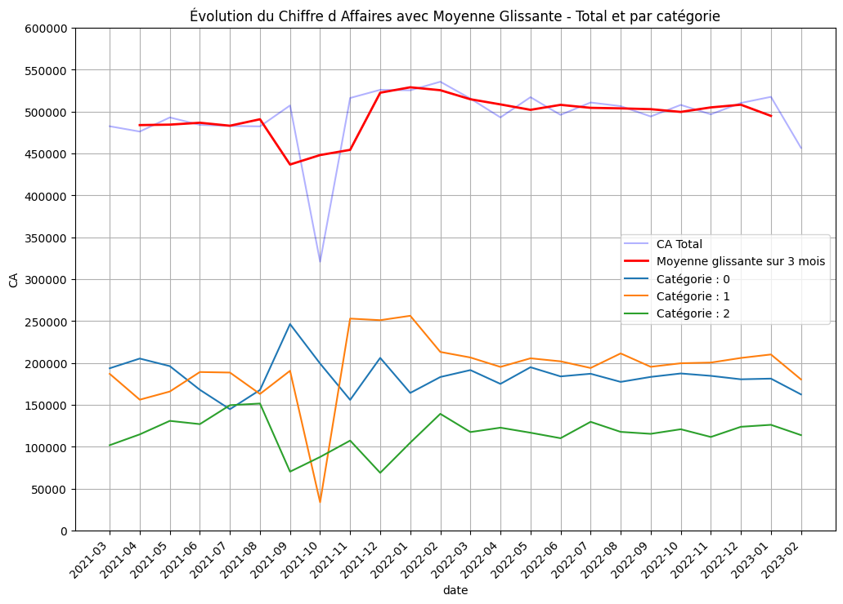
Chiffre d’affaire
CA total depuis l’ouverture du site : 11,8 M d’€.

Slide 6
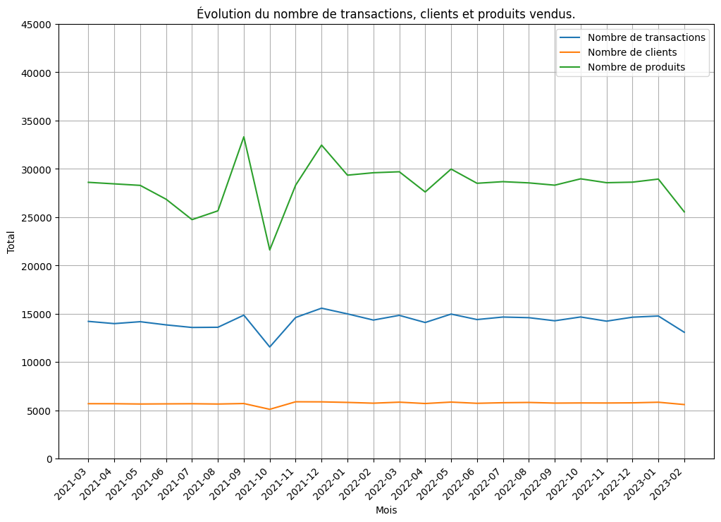
Les transactions

Slide 7
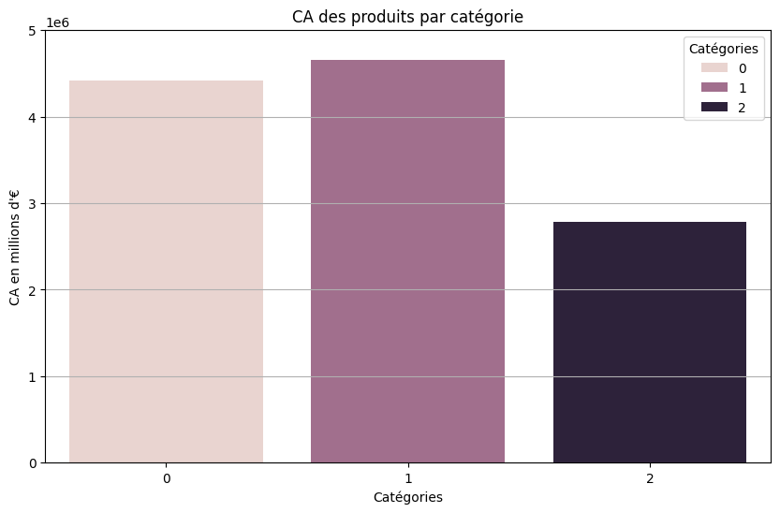
Zoom sur les catégories de produits

Slide 8
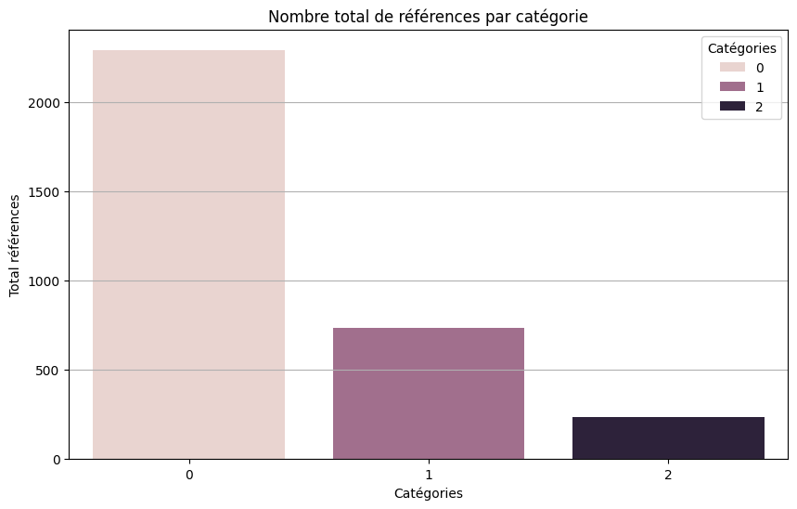
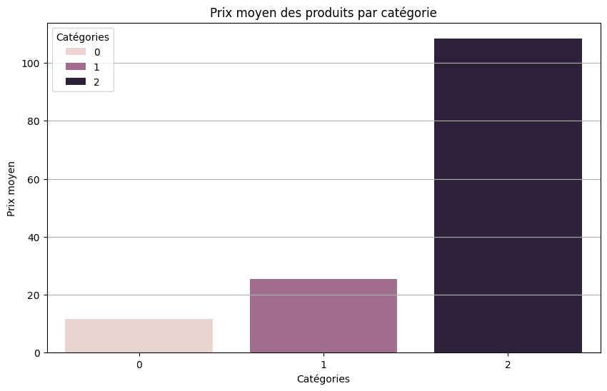
Zoom sur les catégories de produits

Slide 9
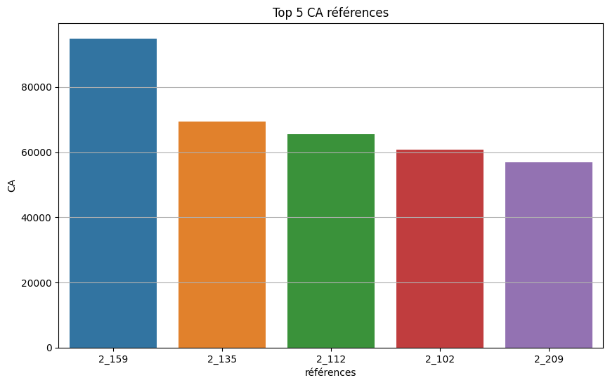
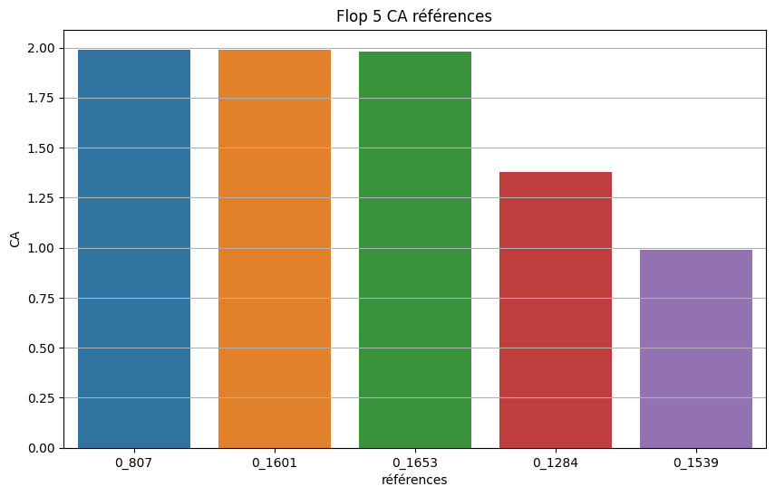
Tops vs Flops

Slide 10

À quoi ressemblent nos clients ?

Slide 11
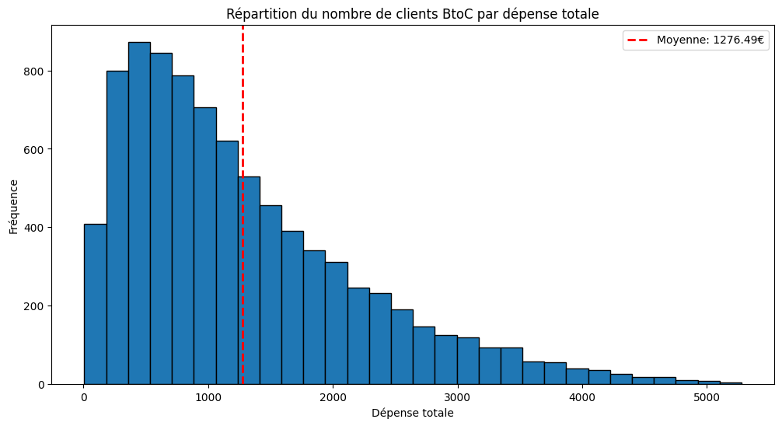

Mieux connaître nos clients
Une grande majorité de clients B2C qui dépensent en moyenne 1276 €.

Slide 12
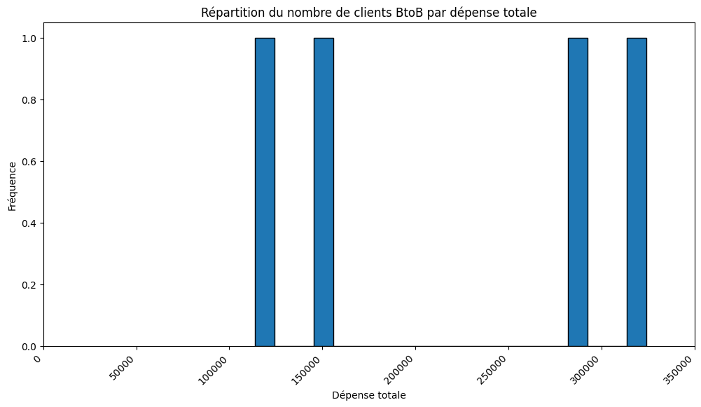

Mieux connaître nos clients
4 clients B2B qui dépensent au total ~900k € ! (7,43% de notre CA total)

Slide 13
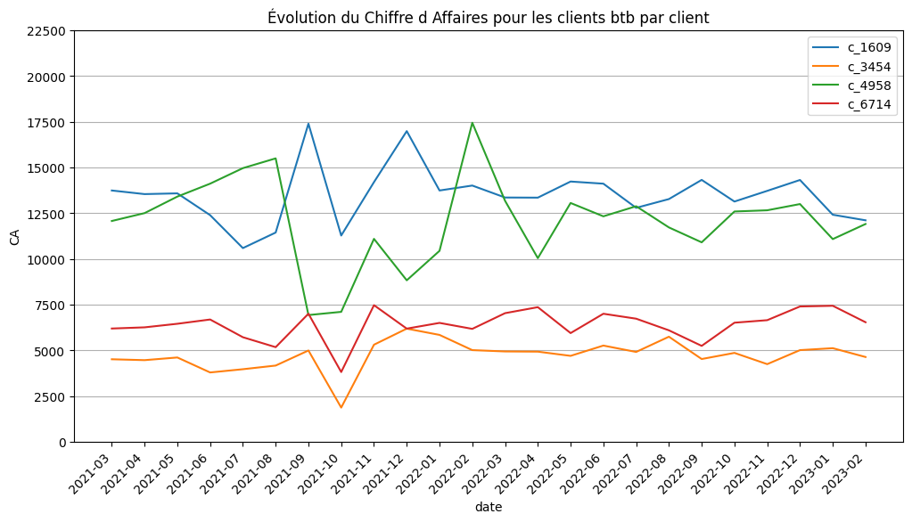
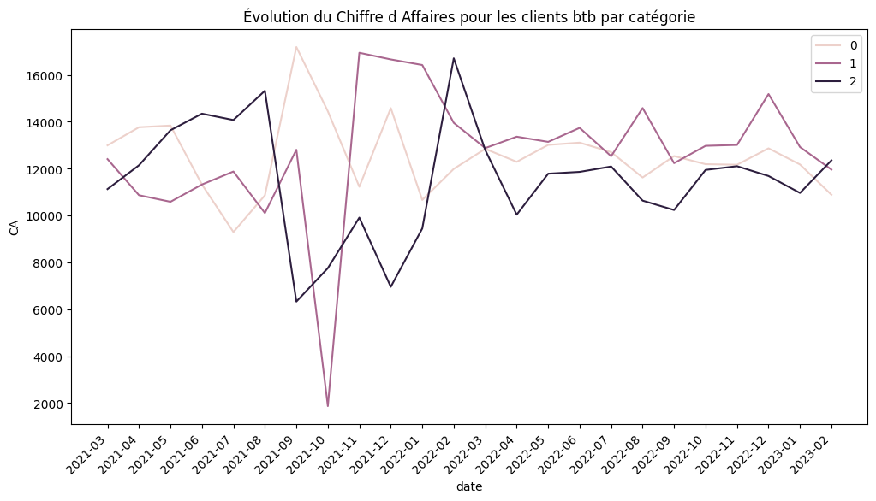
Mieux connaître nos clients
De plus, ce sont des clients réguliers (achètent tous les mois)
et qui achètent de tout.

Slide 14
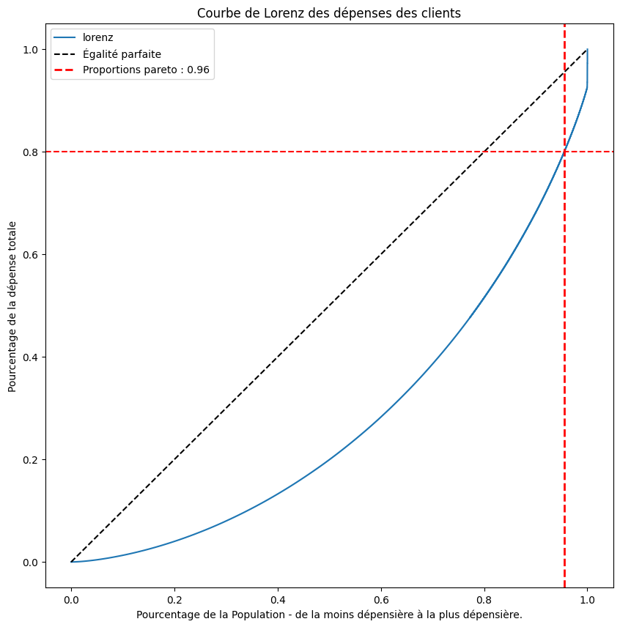
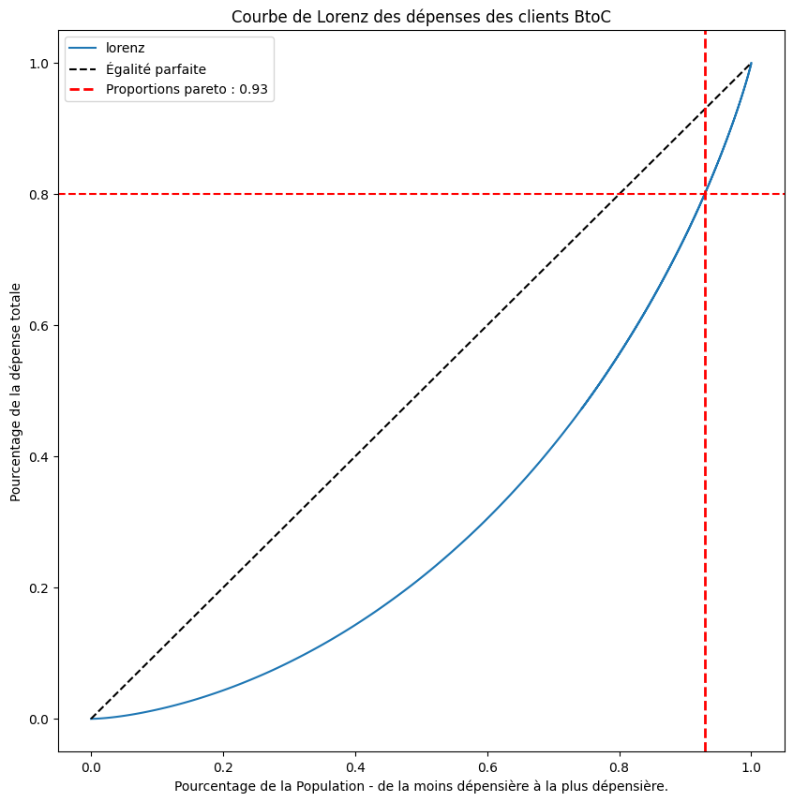
Mieux connaître nos clients

Slide 15
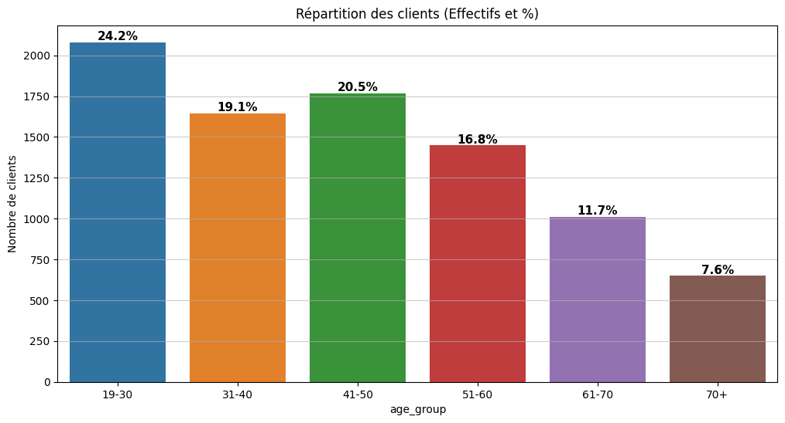

Mieux connaître nos clients
Notes:
Disclaimer , ici on a uniquement les clients b2c. Les b2b ont été exclus des analyses car ils sont des valeurs aberrantes et doivent être traités séparément de la clientèle.
Les 19-30 sont les plus nombreux.

Slide 16
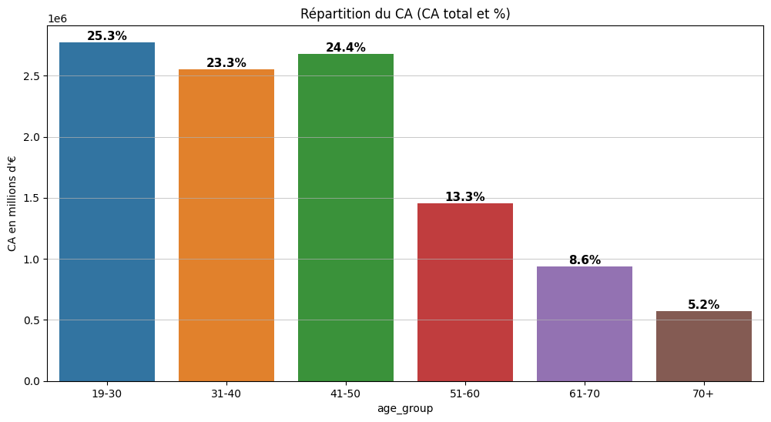
Mieux connaître nos clients
Notes:
Si on compare les deux graphs : augmentation jusqu’à 50 ans du %CA vs %répartition, baisse après 50ans.
Le gros du CA se fait sur les 50+.

Slide 17
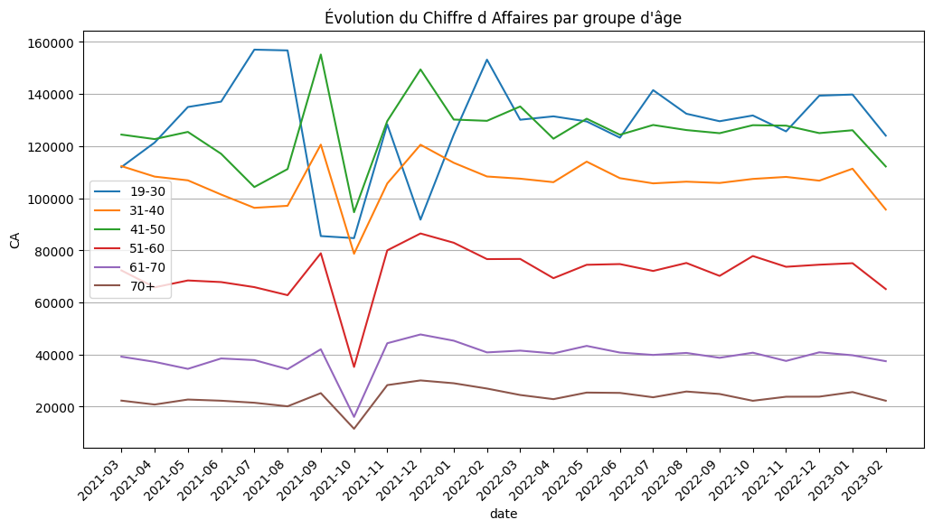
Mieux connaître nos clients

Slide 18
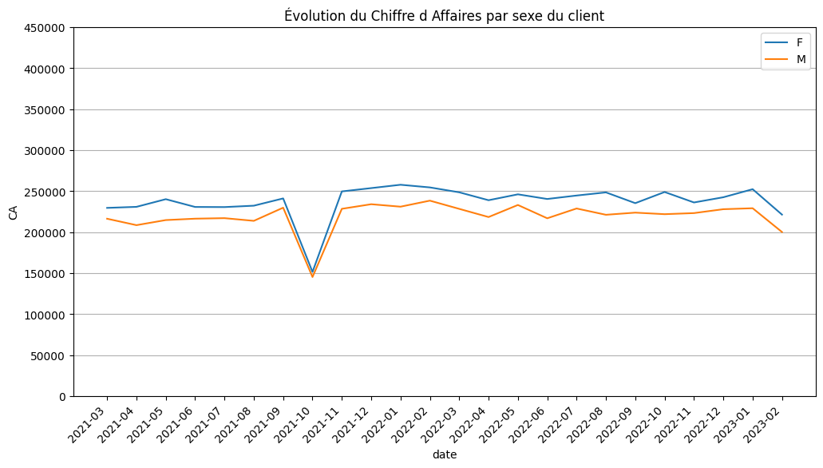
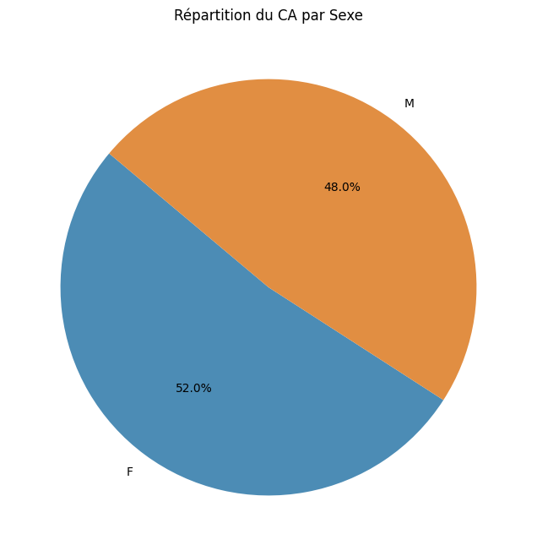
Mieux connaître nos clients

Slide 19

Les relations entre nos clients et leurs achats

Slide 20
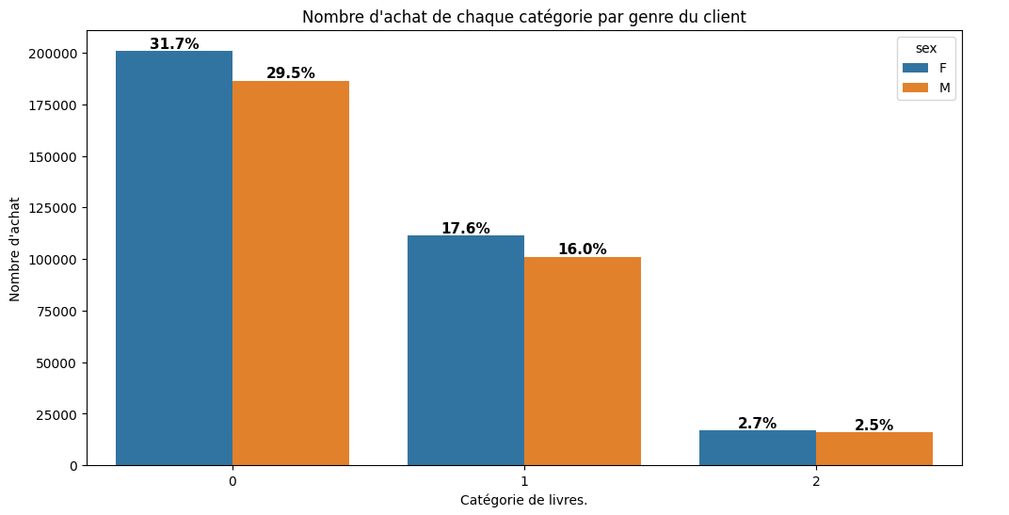
Corrélation entre le genre d’un client et les catégories des livres achetés
Visuellement, la différence est similaire à la répartition H/F.
Statistiquement, il y a une corrélation mais il est à une échelle très faible.
Notes:
Statistique Chi-2: 20.21
Valeur p: 4.08e-05
Degrés de liberté: 2
Grands échantillons : Bien qu'ils puissent réduire l'erreur standard et rendre un test plus sensible aux petites différences, les grands échantillons peuvent aussi détecter des différences qui, bien que statistiquement significatives, sont pratiquement insignifiantes. Ceci peut conduire à des conclusions erronées sur l'importance des effets observés.
L'analyse visait à déterminer si les choix des produits varient en fonction du genre, une information utile pour orienter des offres et le marketing.

Slide 21
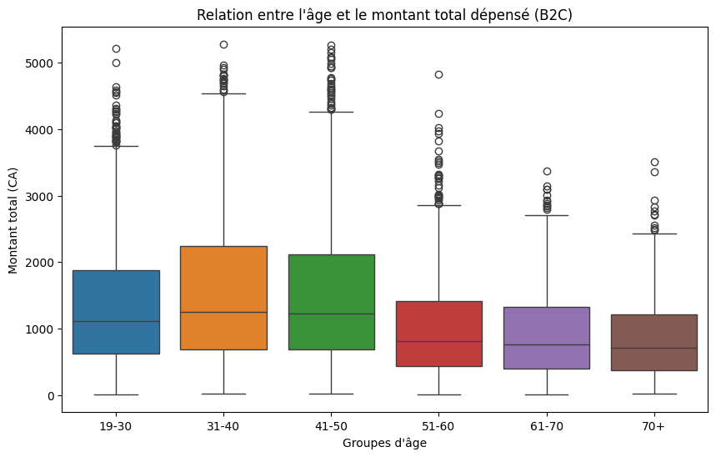
Lien entre l'âge des clients et le montant total des achats
Plus les clients sont âgés, moins ils dépensent.
Notes:
Spearman :Coefficient de corrélation de Spearman: -0.185
Valeur p: 3.788264262141816e-67 =>
Anova:
Statistique de test F: 133.51670570771168
Valeur p: 1.019149402040536e-136
Ce test visait à identifier si un âge plus avancé était associés à des dépenses plus élevées, une information clé pour adapter les offres en fonction de l'âge des clients.

Slide 22
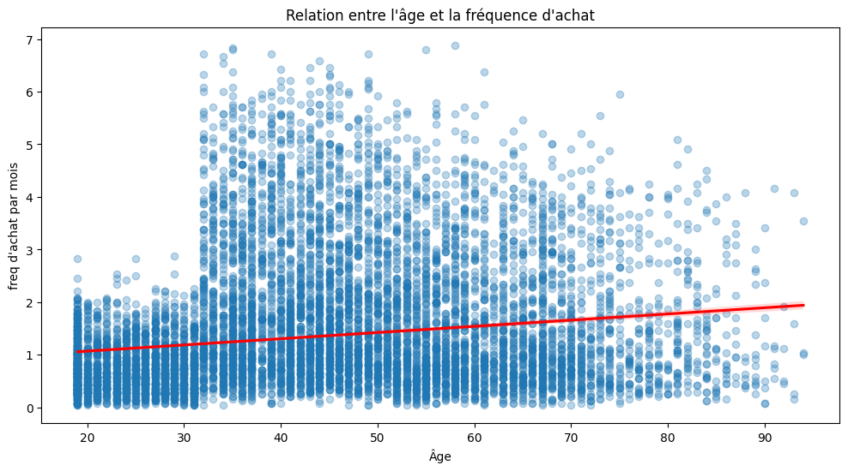
Lien entre l'âge des clients et la fréquence d’achat
On peut croire que plus les clients sont âgés, plus ils achètent souvent.
Notes:
Ce test visait à identifier si un âge plus avancé est associés à des fréquences plus élevées, une information clé pour adapter notre stratégie de rétention.
Spearman :
Coefficient de corrélation de Spearman: 0.212
Valeur p: 0

Slide 23
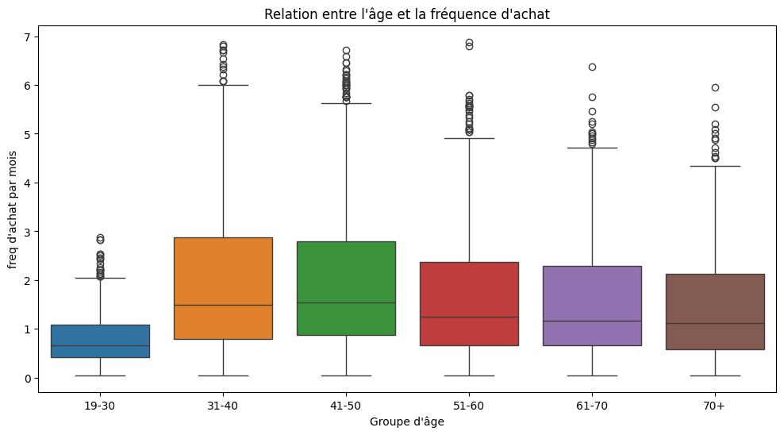
Lien entre l'âge des clients et la fréquence d’achat
En réalité, c’est plus compliqué!
Notes:
Ce test visait à identifier si un âge plus avancé est associés à des fréquences plus élevées, une information clé pour adapter notre stratégie de rétention.
Anova:
Statistique de test F: 253.25
Valeur p: 0

Slide 24
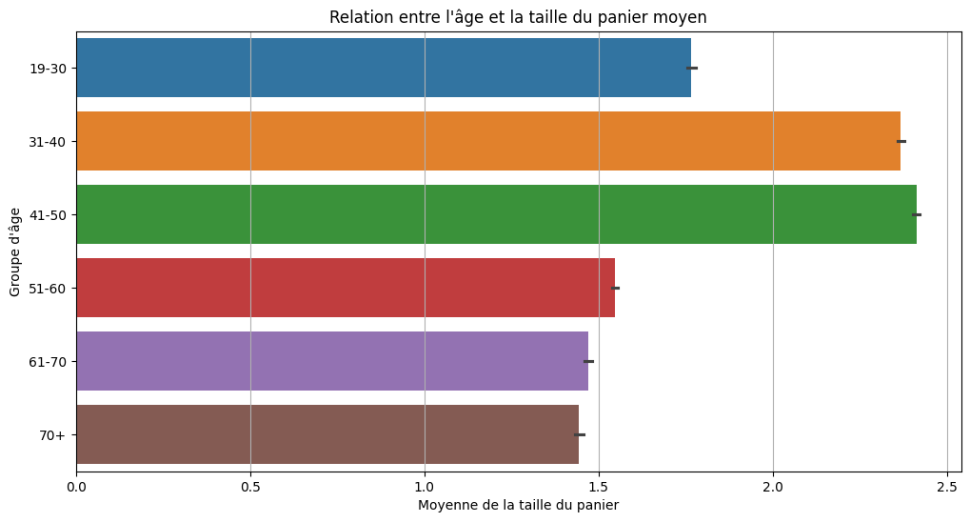
Lien entre l'âge des clients et la taille du panier moyen
Deux catégories ont des paniers plus élevés que les autres.
Notes:
Ce test visait à identifier si un âge plus avancé est associé à des paniers plus grands, une information clé pour augmenter le panier moyen.
Spearman :
Coefficient de corrélation de Spearman: -0,23
Valeur p: 0
Anova:
Statistique de test F: 7865
Valeur p: 0

Slide 25
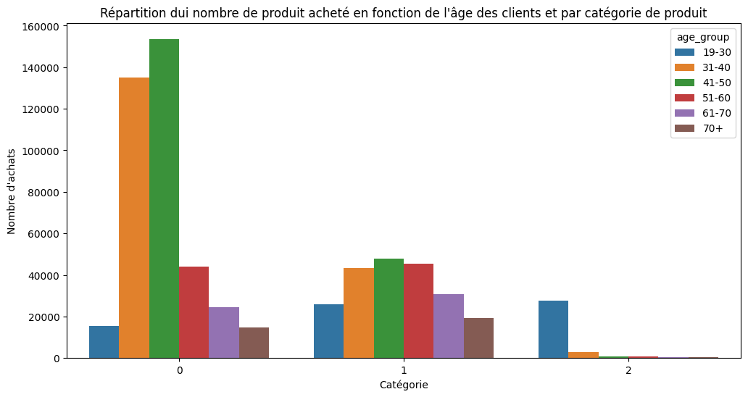
Lien entre l'âge des clients et la catégorie des livres achetés.
Des catégories plébiscitées par certaines tranches d’âge.
Notes:
L'analyse visait à déterminer si les choix des produits varient en fonction de l'âge, une information utile pour orienter des offres et le marketing.
Statistique Chi-2: 248330.8
Valeur p: 0.0
Degrés de liberté: 10

Slide 26
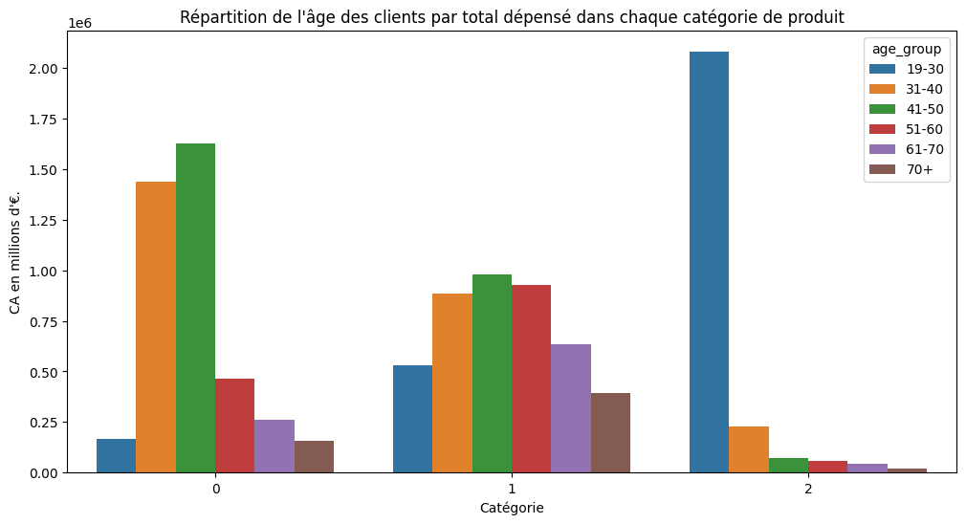
Lien entre l'âge des clients et la catégorie des livres achetés.
Des catégories plébiscitées par certaines tranches d’âge.
Notes:
Spearman :
Coefficient de corrélation de Spearman: 0.212
Valeur p: 0
Anova:
Statistique de test F: 253.25
Valeur p: 0

Slide 27
Risques liés aux tests
Les données clients utilisées étaient limitées aux informations recueillies à partir de 2021, ce qui peut ne pas représenter les tendances à long terme ou les changements de comportements qui se développent sur plusieurs années.
En outre, bien que des efforts aient été déployés pour nettoyer les données, incluant le traitement des valeurs manquantes et la suppression des doublons, il reste un risque d'erreurs résiduelles qui pourraient affecter les analyses.
La présence de clients professionnels (B2B) aux volumes d'achats atypiques peut biaiser les résultats des tests de corrélation. Il est possible que je n’ai pas détecté tous ces clients.

Slide 28
Recommandations
Rester attractif auprès des 19-50 qui sont nos clients les plus fidèles .
Identifier la clientèle B2B et créer un service spécifique.
Développer la saisonnalité.
Favoriser des achats plus fréquents chez les plus jeunes en promouvant les catégories 1 et 0 via des offres.
Rendre le site plus accessible aux personnes âgées pour augmenter leur panier moyen.
Connaître la marge des produits est une information cruciale pour mesurer la performance.
Court
Moyen
Long

Slide 29

Merci !

